Slide 1
Логическая архитектура
Логическая архитектура определяет пакеты, в рамках которых создаются программные классы.

Slide 2
Определение
Логическая архитектура описывает систему в терминах её принципиальной организации в виде уровней, пакетов (пространств имён), программных классов и подсистем.
Она называется логической, поскольку не определяет способы развёртывания этих элементов в различных операционных системах или на физических компьютерах в сети (это относится к архитектуре развёртывания).

Slide 3
Уровень
Уровень— это крупномасштабная группа классов, пакетов или подсистем, имеющих сходные обязанности для большинства аспектов системы. Уровни организуются в группы (например, уровень интерфейса пользователя).

Slide 4
Уровни объектно-ориентированной системы
Интерфейс пользователя
Уровень приложения или объектов предметной области - программные объекты, представляющие понятия предметной области и обеспечивающие выполнение требований к системе
Уровень технических служб - объекты и подсистемы общего назначения, обеспечивающие поддержку взаимодействия с базой данных или журналов регистрации ошибок. Эти службы обычно независимы от приложения, и их можно повторно использовать в нескольких системах.

Slide 5
В жёстко структурированной многоуровневой архитектуре объекты каждого уровня могут вызывать службы только уровня, расположенного непосредственно под ним.
В информационных системах обычно используется гибкая многоуровневая архитектура, при которой объекты могут обращаться к нескольким уровням, расположенным ниже. Например, объекты уровня интерфейса пользователя могут обращаться напрямую к уровню логики приложения, а также к элементам нижнего уровня технических служб.

Slide 6
Программная архитектура системы
Это набор важных решений, касающихся организации программной системы, выбора структурных элементов и их интерфейсов, затрагивающих поведение и взаимодействие этих элементов, их группировку в более крупные подсистемы и архитектурный стиль приложения. К архитектуре относятся элементы, их интерфейсы и принципы их взаимодействия.

Slide 7
Диаграмма пакетов
Диаграммы пакетов UML используются для иллюстрации логической архитектуры приложения — уровней, подсистем, пакетов (пространств имён)

Slide 8
Каждый уровень можно представить в виде пакета
Диаграмма пакетов обеспечивает один из способов группировки элементов
Пакет UML — это более общее понятие, чем пакет Java или пространство имен .NET, которые могут включаться в состав пакета UML.

Slide 9
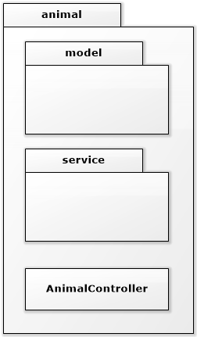
Имя пакета располагается на корешке, если на диаграмме отображается внутреннее содержимое пакета, либо на самом обозначении пакета.
Если нужно обеспечить полную квалификацию имен, используется обозначение вида animal:model:AnimalPhoto, описывающее вложенность пакетов model и animal.

Slide 10
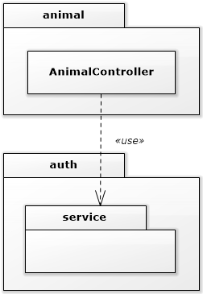
Зачастую изображают зависимости между пакетами, чтобы разработчикам была понятна взаимосвязь элементов системы.
Для этого используется линия зависимости UML, представляющая собой пунктирную линию со стрелкой

Slide 11
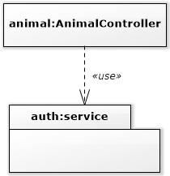
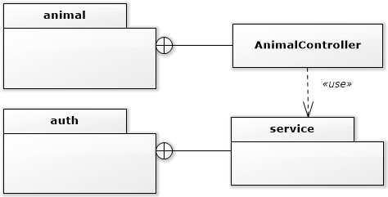

Slide 12
Проектирование на основе шаблона Layers
Шаблон Layers определяет общую N-уровневую модель логической архитектуры. На его основе строится многоуровневая архитектура

Slide 13
Основные принципы
Организовать крупномасштабные структурные элементы системы в отдельные уровни со взаимосвязанными обязанностями таким образом, чтобы на нижнем уровне располагались низкоуровневые службы и службы общего назначения, а на более высоких уровнях — объекты уровня логики приложения.
Взаимодействие и связывание уровней происходит сверху вниз. Нужно избегать связывания объектов снизу вверх.

Slide 14
Преимущества использования шаблона Layers
Обеспечивает разделение разных аспектов, высокоуровневых служб от низкоуровневых, специализированных функций от общих. Это снижает уровень связывания и зависимости в приложении, увеличивает потенциал повторного использования и вносит дополнительную ясность.
Некоторые уровни заменяются новыми реализациями.
Нижние уровни содержат повторно используемые функции.
Логическая сегментация обеспечивает возможность работы над приложением группы разработчиков.

Slide 16
Связывание обязанностей
Обязанности объектов одного уровня должны быть тесно связаны между собой и отличаться от обязанностей объектов других уровней.
Например, объекты уровня интерфейса пользователя должны отвечать за создание диалоговых окон, элементов управления, обработку событий мыши и клавиатуры и т.д.
Объекты уровня логики приложения должны сконцентрироваться на реализации функций предметной области, например, вычисления общей стоимости покупки, налога.
Объекты уровня интерфейса пользователя не должны реализовывать логику приложения.

Slide 17
Уровень предметной области или логики приложения
В типичном программном приложении имеются уровни интерфейса пользователя и логики приложения, отвечающие за создание элементов пользовательского интерфейса и вычисление налога.
Возникает вопрос, как спроектировать логику приложения на основе объектного подхода.

Slide 18
Необходимо создать программные объекты, имена которых соответствуют сущностям предметной области, и присвоить им обязанности по реализации логики приложения.
В этом контексте уровень логики приложения следует называть уровнем предметной области (domain layer).

Slide 19
Взаимосвязь уровня и модели предметной области
Модель предметной области (представляющая собой визуализацию понятий предметной области) служит для выделения имён классов уровня предметной области.
Уровень предметной области является частью программной реализации, а модель предметной области — частью концептуального аспекта анализа. И это разные вещи.
Однако, создавая объекты уровня предметной области на основе соответствующей модели, мы сокращаем разрыв представления между реальным миром и его программной реализацией.

Slide 20
Принцип Model-View Separation
Как можно обеспечить взаимодействие других пакетов с уровнем представления? Как классы, не имеющие отношения к интерфейсу пользователя, должны взаимодействовать с окнами?

Slide 21
Не связывайте объекты интерфейса пользователя с объектами других уровней напрямую.
Не используйте имена объектов логики приложения в методах объектов интерфейса пользователя. Объекты интерфейса пользователя должны лишь инициализировать соответствующие элементы интерфейса, получать сообщения о событиях (например, о перемещении мыши или щелчке на кнопке) и делегировать запросы объектам уровня логики приложения.

Slide 22
Согласно принципу Model-View Separation, объекты модели (уровня предметной области) не должны напрямую взаимодействовать с объектами уровня представления.
Классы уровня предметной области должны инкапсулировать информацию и поведение, связанные с логикой приложения, а классы окон являются относительно “тонкими”. Они отвечают лишь за ввод и вывод информации, но не поддерживают обработку данных или функции приложения.

Slide 23
Принцип Model-View Separation обеспечивает
Позволяет сконцентрировать внимание на процессах предметной области, а не на вопросах интерфейса.
Позволяет разделить процесс разработки уровней модели и интерфейса пользователя.
Позволяет легко подключить новый интерфейс, не затрагивая уровень реализации.
Позволяет одновременно использовать несколько различных представлений для одного и того же объекта, например, вывести информацию в виде таблицы и диаграммы.
Упрощает переход к другому каркасу интерфейса пользователя

Slide 24
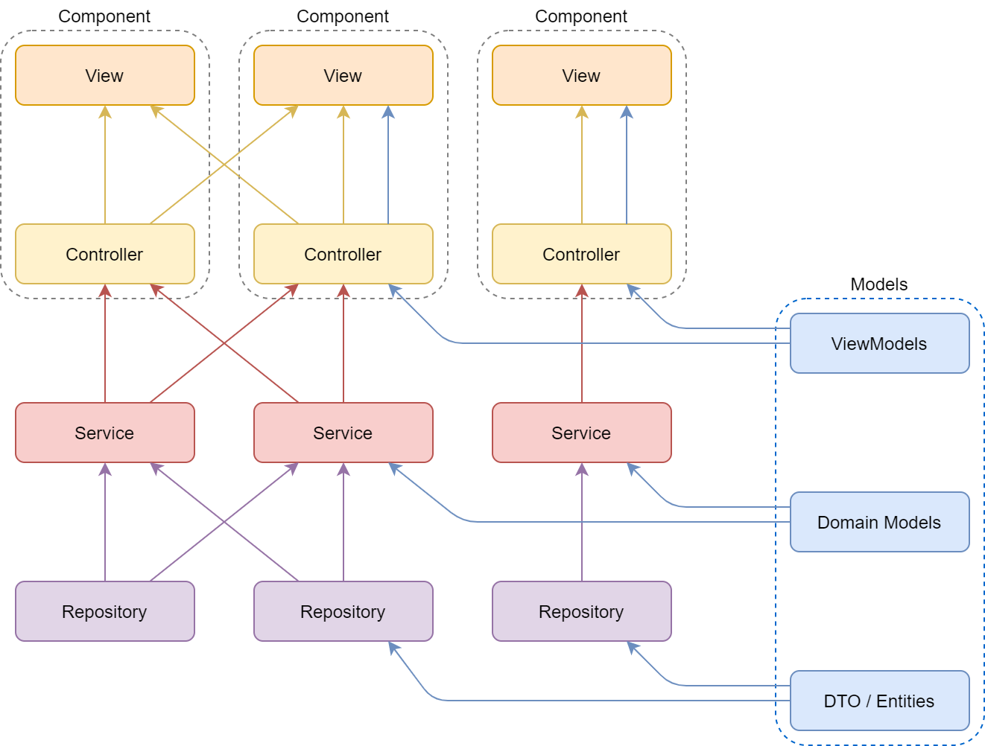

Slide 25
View — выводит данные клиенту, фактически визуализирует состояние логики клиенту.
Controller — отвечает за взаимодействие с пользователем посредством IO (ввод-вывод).
Service — отвечает за бизнес логику и её переиспользование между компонентами.
Repository — отвечает за получение данных из внешних источников, такие как база данных, api, локальное хранилище и пр.
Models — отвечает за перенос данных между слоями и системами, а также за логику обработки этих данных.

Slide 26
Модели в зависимости от типа использования делятся на разные паттерны:
Entities — отвечают за работу с базой данных и представляют из себя структуру повторяющую таблицу или документ в базе данных.
DTO (Data Transfer Object) — служат для переноса данных между разными слоями приложения.
ViewModel — содержат заранее подготовленную информацию необходимую для отображении в представлении.
https://habr.com/ru/post/493430/ - чистая Архитектура для клиент-серверных приложений

Slide 27
Взаимосвязь между системной диаграммой последовательностей и уровнями
На этапе анализа строятся системные диаграммы последовательностей для сценариев прецедентов. При этом идентифицируются входные события, инициируемые внешними исполнителями, а также вызовы системных операций

Slide 28
На диаграммах последовательностей изображают системные операции, а не представления объектов.
Однако обычно эти системные операции перехватываются объектами интерфейса пользователя. Объекты уровня интерфейса пользователя направляют или делегируют эти запросы объектам уровня предметной области.
Сообщения, отправляемые с уровня интерфейса пользователя объектам предметной области, обычно отображаются на Системной Диаграмме Последовательностей

Slide 29
